Slide 1


MÔN TOÁN

Slide 2
KHỞI ĐỘNG

Slide 3
TOÁN
BÀI: EM ÔN LẠI NHỮNG GÌ ĐÃ HỌC (TIẾT 1)

Slide 4
LUYỆN TẬP

Slide 5

1
Tính nhẩm:
9 x 3 =
3 x 9 =
27 : 9 =
27 : 3 =
8 x 5 =
5 x 8 =
40 : 8 =
40 : 5 =
2 x 6 =
6 x 2 =
12: 2 =
12: 6 =
7 x 4 =
4 x 7 =
28 : 7 =
28 : 4 =

Slide 6

1.Tính nhẩm:
9 x 3 =27
3 x 9 =27
27 : 9 =3
27 : 3 =9
8 x 5 =40
5 x 8 =40
40 : 8 =5
40 : 5 =8
2 x 6 =12
6 x 2 =12
12: 2 =6
12: 6 =2
7 x 4 =28
4 x 7 =28
28 : 7 =4
28 : 4 =7

Slide 7
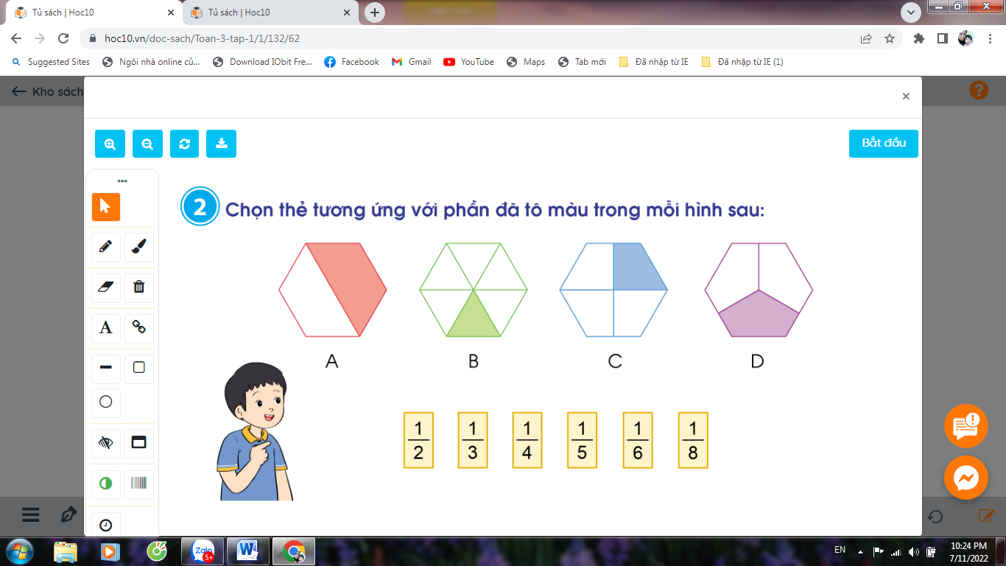
2. Chọn thẻ tương ứng với phần đã tô màu trong mỗi hình sau:

Slide 8
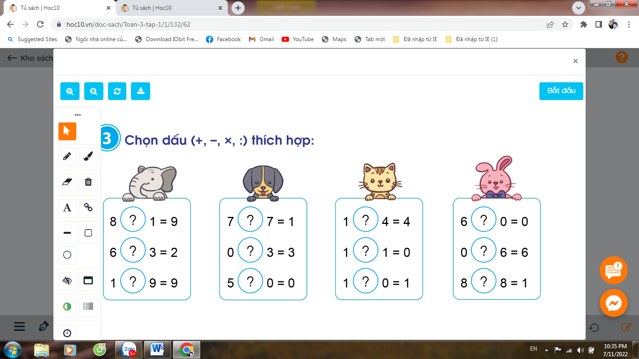
3
Chọn dấu( +, -, x, : )

Slide 9
VẬN DỤNG

Slide 10
Trò chơi
Quả táo độc

Slide 11


Slide 12


Slide 13


Slide 14
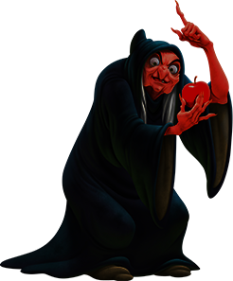

Slide 15
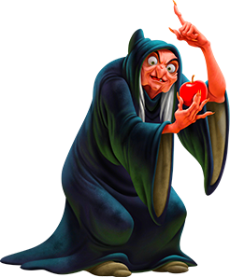
Bạch Tuyết
Ngươi sẽ chết chắc
Snow White
You will die

Slide 16

Gọi Bạch Tuyết vào đây cho ta
Call her on here

Slide 18
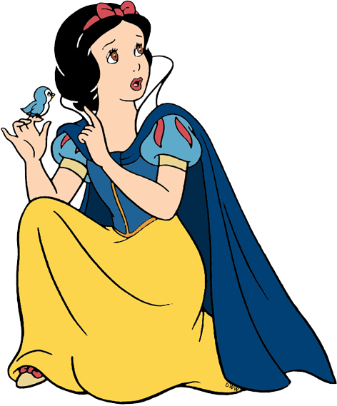



Chỉ có một trái không có độc. Ngươi hãy chọn đi
Choose ! Now
Play

Slide 19
81 : 9 = ?
A. 9
B. 8
Ngày hôm sau . The next day

Slide 20
6 gấp lên 3 lần ta được:
A. 9
B. 18
Ngày hôm sau . The next day

Slide 21


Một phần chín được viết là:
A. $\frac{1}{2}$
B. $\frac{1}{9}$
Ngày hôm sau . The next day

Slide 22
5 x 7 =
A. 35
B. 30
Ngày hôm sau . The next day

Slide 23
9 giảm đi 3 lần ta được:
A. 4
B. 3
Ngày hôm sau . The next day

Slide 24
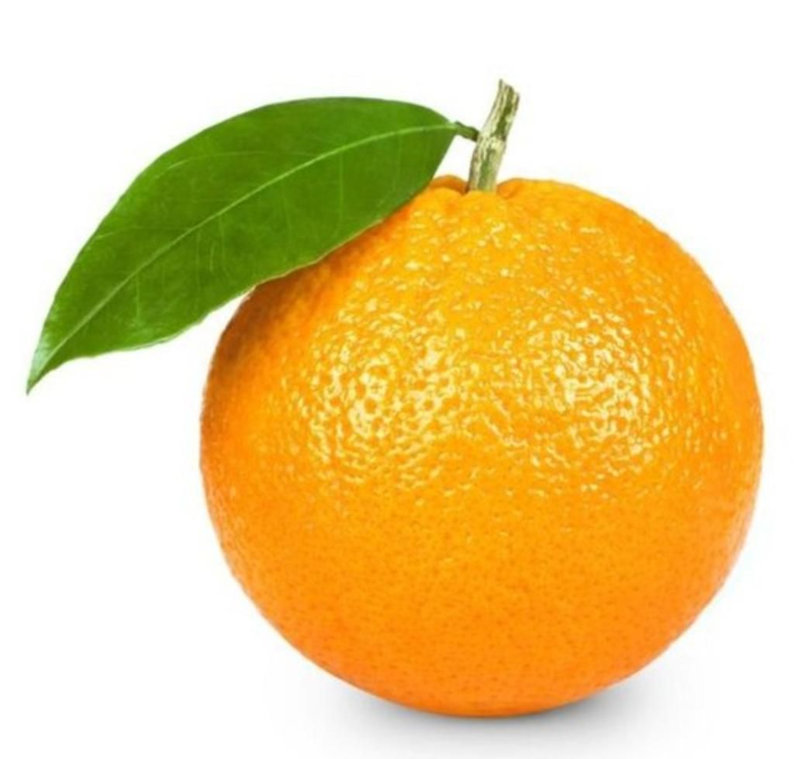



Đã khoanh vào một phần mấy quả cam?
A.
B. $\frac{1 }{4}$
Ngày hôm sau . The next day

Slide 25



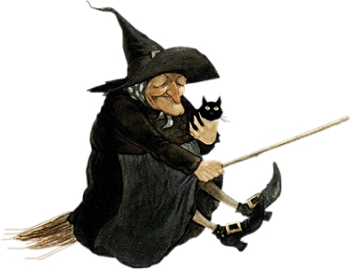

Slide 26
CỦNG CỐ

